Slide 1
Avaliação de Desempenho 2025
Nathalia de Paula Vieira

Slide 2
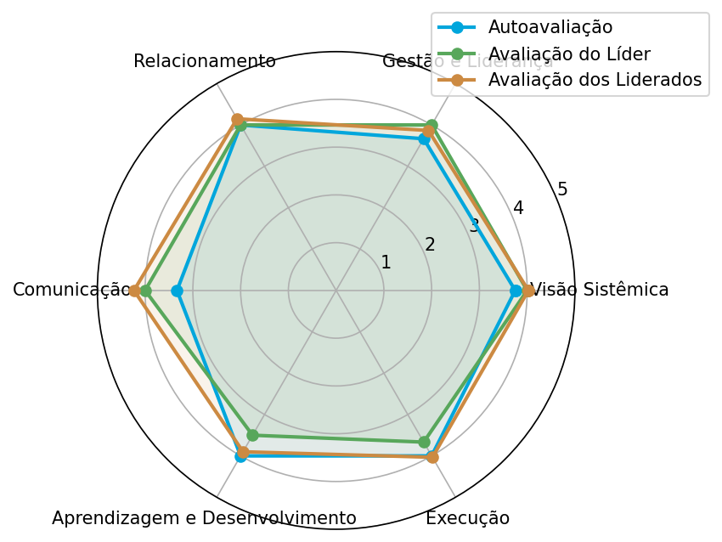
Competências Gerais
Autoavaliação
Avaliação dos Líderes
Avaliação dos Liderados
3,8
3,8
4,0

Slide 3
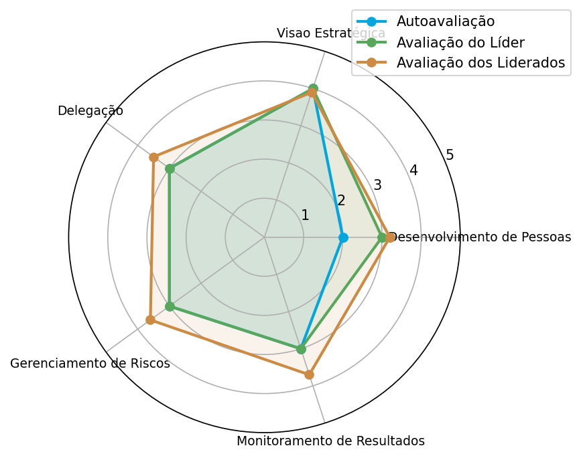
Competências de Liderança
Autoavaliação
Avaliação dos Líderes
Avaliação dos Liderados
3,0
3,2
3,6

Slide 4
Detalhamento das competências

Slide 5
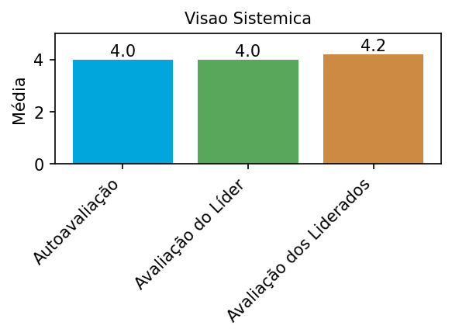
Visão Sistêmica
Identifica como os desafios cotidianos estão relacionados a contextos mais amplos, do Estado e da política educacional.

Slide 6
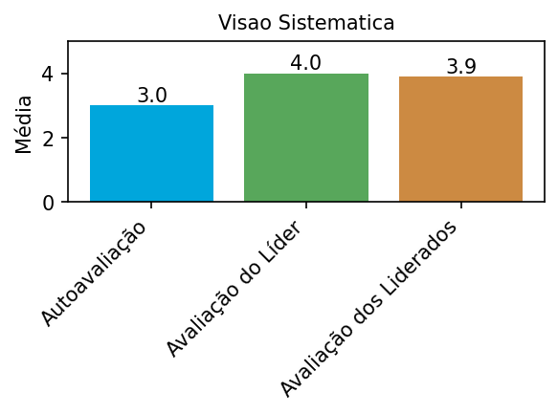
Visão Sistêmica
Identifica e compartilha com o time possíveis ferramentas e soluções para o andamento do projeto.

Slide 7
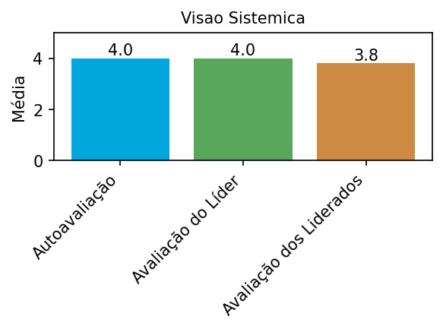
Visão Sistêmica
Entende e colabora com as demais frentes do projeto, quando há oportunidade de trocas e compartilhamentos.

Slide 8
Visão Sistêmica
Demonstra compreensão do impacto do seu trabalho nos objetivos do time e da empresa.

Slide 9
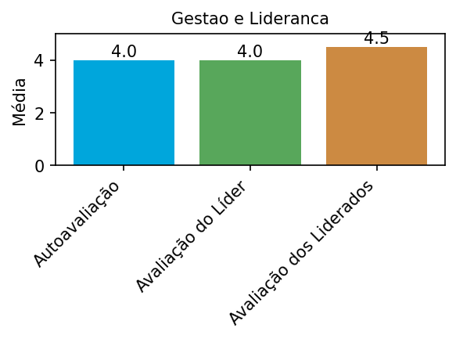
Gestão e Liderança
Mantém o canal aberto para troca, de forma que todos sintam-se à vontade de pedir direcionamentos e propor soluções.

Slide 10
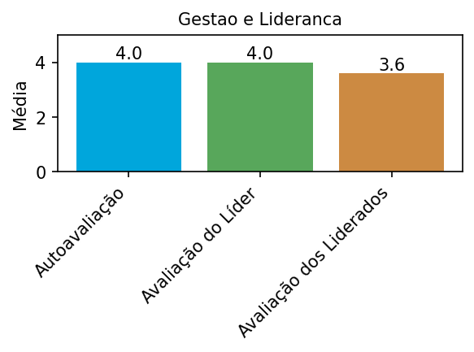
Gestão e Liderança
Incentiva e colabora com as pessoas em suas jornadas de aprendizagem.

Slide 11
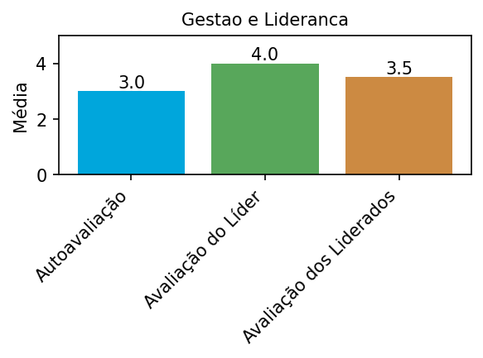
Gestão e Liderança
Tem uma boa autogestão do seu tempo e das suas prioridades.

Slide 12

Relacionamento
Cativa os parceiros e constrói uma relação de parceria virtuosa e duradoura.

Slide 13
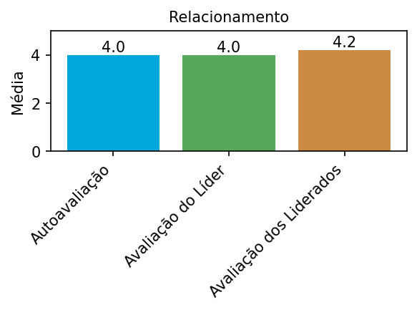
Relacionamento
Cria vínculos profissionais de confiança, é aberto e se torna uma referência positiva para os parceiros.

Slide 14
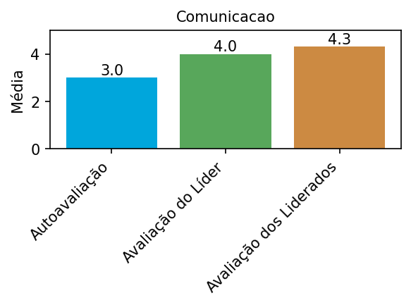
Comunicação
É assertivo, consegue passar de forma objetiva a ideia que deseja.

Slide 15

Comunicação
Se comunica de forma clara, aberta e não violenta.

Slide 16
Comunicação
Percebe a importância da comunicação não verbal e o impacto no ambiente de trabalho, prezando por uma postura profissional, ética e adequada aos ambientes profissionais em que está inserido.

Slide 17
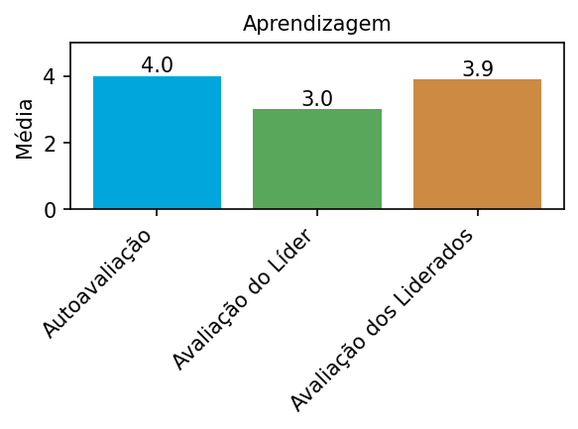
Aprendizagem e Desenvolvimento
Compartilha a própria experiência, conhecimentos especializados e boas práticas com outros(as) colaboradores(as).

Slide 18
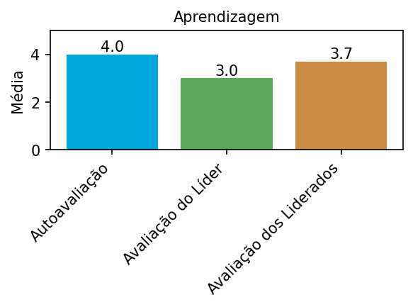
Aprendizagem e Desenvolvimento
Identifica e utiliza conhecimentos de fontes internas e externas no trabalho para potencializar a sua atuação profissional.

Slide 19
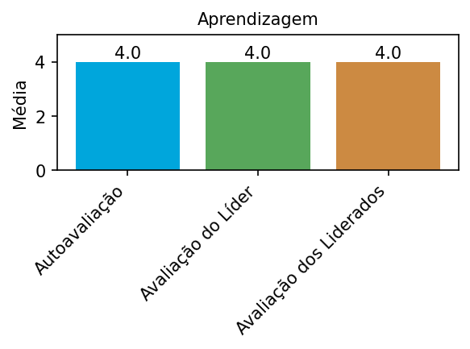
Aprendizagem e Desenvolvimento
Busca se desenvolver em conhecimentos que percebe que são necessário e que ainda representam lacunas na sua atuação.

Slide 20
Aprendizagem e Desenvolvimento
Tem autonomia no próprio desenvolvimento e aprendizado.

Slide 21
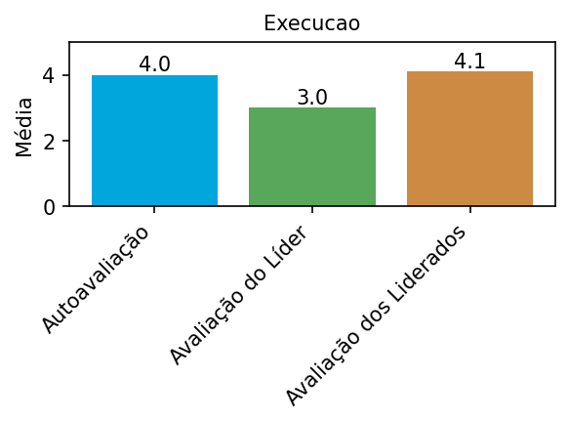
Execução
Identifica, encaminha, endereça e resolve as dificuldades encontradas no dia a dia.

Slide 22

Execução
Sabe lidar com questões conjunturais e imprevistos, compreendendo as necessidades do projeto e realiza as alterações de rota quando necessário, conseguindo entregar valor aos clientes.

Slide 23
Execução
Transforma ideias em ações concretas que contribuam com melhorias e resultados do projeto.

Slide 24
Questões Abertas

Slide 25
Pontos Fortes:
Autoavaliação
Gosto muito do meu trabalho e isso se reflete na forma como estruturo com a equipe as nossas ações e desafios. Sou preocupada e atenta às demandas, gosto de saber das pessoas e pensar em como ajudar. Tenho boa capacidade analítica e de síntese, criatividade, proatividade, resiliência, adaptabilidade, ética de trabalho, curiosidade, pensamento crítico, senso de justiça e bom humor. Gosto de trabalhar orientada para resultados e solução de problemas, o que entendo como pontos importantes para se trabalhar num contexto de execução de projetos e na liderança.

Slide 26
Pontos Fortes:
Respondido pela Liderança
Ela apresenta diversos pontos fortes que a tornam um valioso membro da equipe. Primeiramente, seu olhar e abordagem contribuem significativamente para a construção de um ambiente de trabalho mais transparente e colaborativo, promovendo uma cultura de melhoria contínua. Isso é essencial para o desenvolvimento de um clima organizacional saudável.Em termos de competência operacional, ela se destaca na execução de ações com precisão e eficiência. Sua habilidade em organização é exemplar, facilitando a fluidez dos processos e projetos. Quando se trata de elaborar apresentações, ela demonstra uma excelente capacidade de identificar o objetivo e criar conteúdos com clareza, assertividade e um direcionamento adequado para o público-alvo.Outro ponto forte é sua habilidade em gerir o tempo, o que...

Slide 27
Pontos Fortes:
Respondido pelos Liderados
Visão Sistêmica, Capacidade Técnica e Experiência.; Delegação com autonomia; divisão de tarefas e priorização; comunicação assertiva.; Clareza nas orientações.; Resolutividade, manejo de crises e problemas, empatia.; É uma gestora com muita clareza, assertividade e consistência na condução do trabalho. Comunica expectativas de forma objetiva, toma decisões com segurança e mantém coerência entre o que orienta e o que pratica. É uma pessoa que inspira confiança e com quem a equipe se sente à vontade e motivada para trabalhar, pela postura respeitosa, acessível e profissional que demonstra no dia a dia.; Nathalia demonstra um forte compromisso com a agenda de educação e exerce uma liderança consistente, com visão de dono e capacidade para lidar com problemas complexos. Gerencia a equipe co...

Slide 28
Oportunidades de Desenvolvimento:
Autoavaliação
Por conta do volume de trabalho e preparo sobre as ações, não consegui planejar e organizar as ações do projeto da forma como gostaria. Isso impactou na minha organização e antecipação de problemas. O que causou em muitos momentos a sensação de só estar "resolvendo urgências", dedicando pouco tempo ao planejamento em si.
Quero ser mais organizada e tempestiva, para apoiar mais a equipe, estar mais próximas das coordenações para pensar também no desenvolvimento das pessoas, na melhoria dos processos e na cobrança de prazos, dando mais visibilidade disso para a gerência geral.
Quero reclamar menos das superintendências, principalmente junto com a equipe. Abrir muito esse tipo de situação fragiliza a relação com a DGPE e não ajuda a resolver o problema.
Fortalecer ainda mais a relação com...

Slide 29
Oportunidades de Desenvolvimento:
Respondido pela Liderança
Embora Nathalia apresente várias qualidades e competências, existem algumas oportunidades de desenvolvimento que podem aprimorar ainda mais sua eficácia como líder e gestora:
1. Gestão de Pessoas: Apesar de realizar reuniões individuais com os coordenadores com frequência, a gestão da equipe poderia ser fortalecida. Quando a pessoa avaliada não acompanha de perto as atividades devido a outras responsabilidades, observa-se que os coordenadores tendem a se perder nos processos, impactando negativamente na execução das ações pactuadas. É essencial que ela reforce seu papel de liderança, evitando assumir as ações de seus liderados e, em vez disso, orientando-os para que eles possam agir com autonomia.
2. Acompanhamento de Projetos: A melhoria nos pontos de controle dos projetos é fundamenta...

Slide 30
Oportunidades de Desenvolvimento:
Respondido pelos Liderados
Propor momentos de planejamento das ações, replanejamento e avaliação das ações, para que possamos compreender onde houveram acertos e onde precisamos melhorar, acredito que a dificuldade com a SEEC possa ter influenciado nessa ano, mas que coloquemos como prioridade para o próximo ano.; Exposição de visão sistêmica do projeto e atividades e etapas avançadas por frente.; Fortalecer s postura de delegação.; Comunicação com pessoas da equipe em regime remoto de trabalho.; As demandas do projeto são muito intensas, e acredito que há oportunidades importantes no campo da gestão da equipe como coletivo. Seria muito valoroso se a gerência pudesse:
Incentivar ainda mais o trabalho conjunto entre as diferentes frentes, envolvendo mais os colaboradores em momentos de alinhamento e construção co...

